Slide 1

PARA JOVENES Y ADULTOS:
¿SABÍAS QUE? N°9

Slide 2
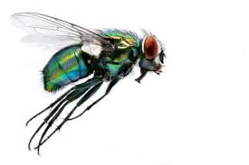
¿Sabe usted a que velocidad vuelan las moscas?
Las moscas 5 m/seg
= 18 km/h

Slide 3
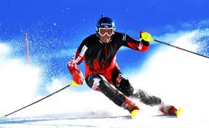
¿Sabe usted a que velocidad se deslizan los esquiadores?
Los esquiadores 5 m/seg = 18 km/h

Slide 4
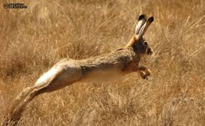
¿Sabe usted a que velocidad corre la liebre?
Las liebres 18 m/seg = 65 km/h

Slide 5
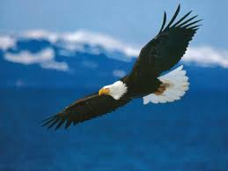
¿Sabe usted a qué velocidad vuelan las águilas?
Las águias 24 m/seg = 86 km/h

Slide 6
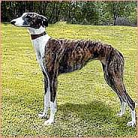
¿Sabe usted a que velocidad corre un galgo?
Los galgos 25 m/seg = 90 km/h
El galgo es una raza canina autóctona de España, por lo que también se le conoce como galgo español. Según la Real Academia de la Lengua Española, la palabra deriva del latín Gallĭcus canis, perro de la Galia. Wikipedia

Slide 7
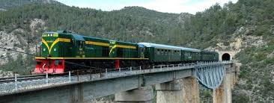
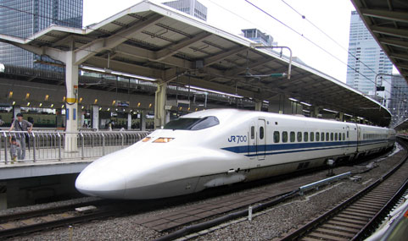
¿sabe usted a que velocidad corre el tren?
Los trenes 28 m/seg = 100km/h
El tren bala es capaz de alcanzar una velocidades de hasta 500 kilómetros por hora.

Slide 8
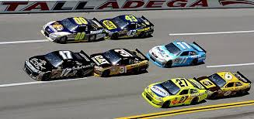
¿Sabe usted a que velocidad corren los automóviles de carrera
Los automóviles de carreras 174 m/seg = 633 km/h.

Slide 9
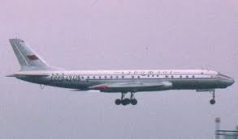
¿Sabe usted a que velocidad vuela un avión?
El avión TU-104 220 m/seg = 800 km/h

Slide 10
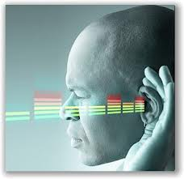
¿Sabe usted a que velocidad viaja el sonido en el aire?
El sonido en el aire 330 m/seg = 1,200 km/h

Slide 11
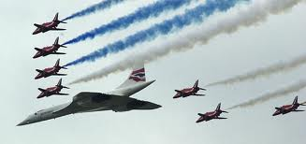
¿Sabe usted a que velocidad vuela el avión a reacción?
Los aviones a reacción ligeros 550 m/seg 2,000 km/h

Slide 12
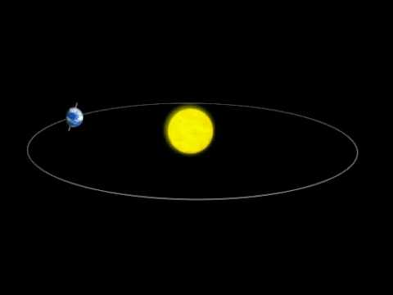
¿Sabe usted a que velocidad viaja la tierra en su orbita?
La Tierra por su órbita 30.000 m/seg = 108,000 km/h

Slide 13
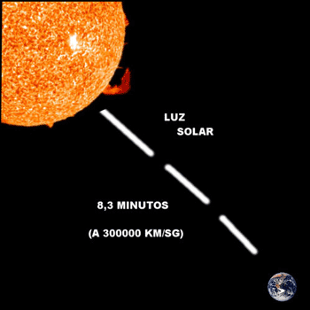
¿Sabe usted a que velocidad viaja la luz?
La velocidad de la luz en el "vacío" es por definición una constante universal de valor 299.792.458 m/s (aproximadamente 300.000 km/s,
Todo esto nos habla del gran poder de Dios, y de la incipiente sabiduría del hombre para desarrollar cosas, por lo cual decimos: «Alabado sea el Nombre de Dios. Amen.

Slide 14

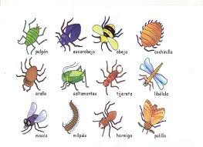
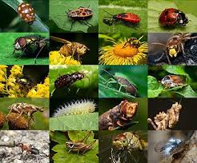
¿Sabe usted cuantos insectos hay por cada persona?
Por cada persona que habita la tierra hay un millón de insectos. Imagínate, los seres humanos heramos 7000. millones al 30 de Oct.2011.

Slide 15
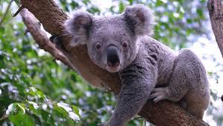
¿Sabe usted cual es el animal que puede vivir sin tomar agua?
Un koala puede vivir toda su vida sin tomar agua

Slide 16
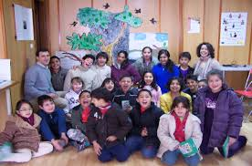
¿Sabe usted quienes son los que para desir «si» mueven la cabeza de lado a lado?
Los búlgaros dicen "sí" moviendo la cabeza de lado a lado, y dicen "no" moviéndola de arriba a abajo.

Slide 17
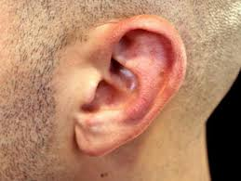
¿Sabe usted a quienes son los únicos que les crece las orejas durante toda la vida?
Las orejas humanas crecen hasta una edad muy avanzada, aunque lo hacen muy lentamente

Slide 18
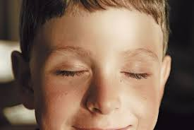
¿Sabe usted cuantas veces parpadea un ser humano adulto al día?
Un humano adulto parpadea cerca de 23,000 veces en un día.

Slide 19
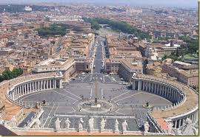
¿Sabe usted cuanta es la riqueza del Vaticano?
El Vaticano posee la cantidad de dinero suficiente para acabar con la pobreza mundial dos veces

Slide 20
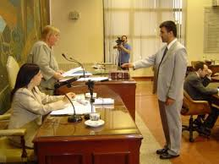
¿Sabe usted de donde procede la palabra «testificar»?
Los antiguos romanos cuando tenían que decir la verdad en un juicio, en vez de jurar sobre la Biblia como en la actualidad, lo hacían apretándose los testículos con la mano derecha. De esta antigua costumbre procede la palabra testificar.

Slide 21
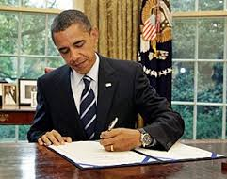
¿Sabe usted de los seres humanos quienes tienen más larga vida?
Los diestros viven en promedio nueve años más que los zurdos

Slide 22
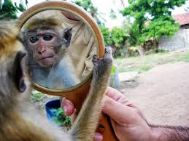
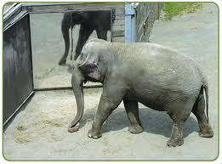
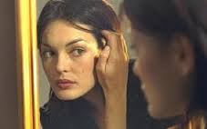
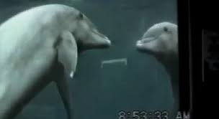
¿Sabe usted quienes son los únicos que se pueden reconocer en un espejo?
Los chimpances, orangutanes, delfines, elefantes y... el ser humano, son las únicas especies capaces de reconocerse a sí misma en un espejo.

Slide 23
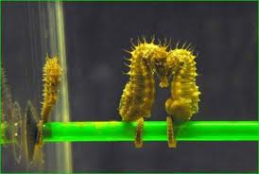
¿Sabe usted de las especies únicamente los machos se embarazan?
En la vida de los hipocampos son los machos los que llevan los embarazos.

Slide 24
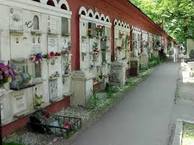
¿Sabe usted de donde proviene la palabra «cementerio»?
La palabra “cementerio” proviene del griego koimetirion que significa: dormitorio.

Slide 25
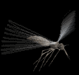
¿Sabe usted si los moscos tienen dientes?
Los mosquitos tienen dientes. (47 dientes)
Según datos compartidos por muchos estudiosos, algunos insectos tienen dientes, incluidos entre esos insectos, los mosquitos y las cucarachas.

